Slide 1
InfoGate
Platforma pre čitateľov aj malé knižnice
Mgr. Pavol Špáni SVOP spol. s r.o.

Slide 2
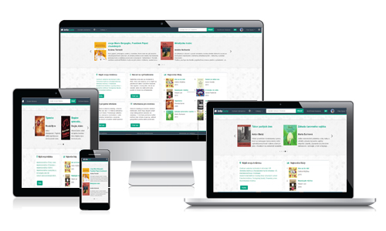
InfoGate katalóg kníh
slovenských knižníc
www.infogate.sk
Obsah prezentácie
InfoGate
Moja knižnica (MyLib)
Systém pre malé knižnice (BibLib)
Ukážky z prostredia

Slide 3
InfoGate katalóg kníh
slovenských knižníc
Čo je InfoGate?
Súborná databáza knižných titulov umožňujúca prehľadávať jedným dotazom 32 knižničných katalógov
Ciele projektu zamerané na knižnice
Vybudovať slovenskú bibliografickú databázu s navigáciou do OPACov zapojených knižníc
Zapojiť čo najviac knižníc
Zvýšiť počet používateľov a návštevníkov knižníc
Zobrazovať dostupnosť kusov vyhľadaných titulov
Podobné projekty
KIS3G
Knihovny.cz
Zapojených 32 knižníc,
z toho:
17 akademických / špec.
15 verejných
1.400.000 bibliografických záznamov získaných z knižníc, z toho
800.000 jedinečných titulov

Slide 4
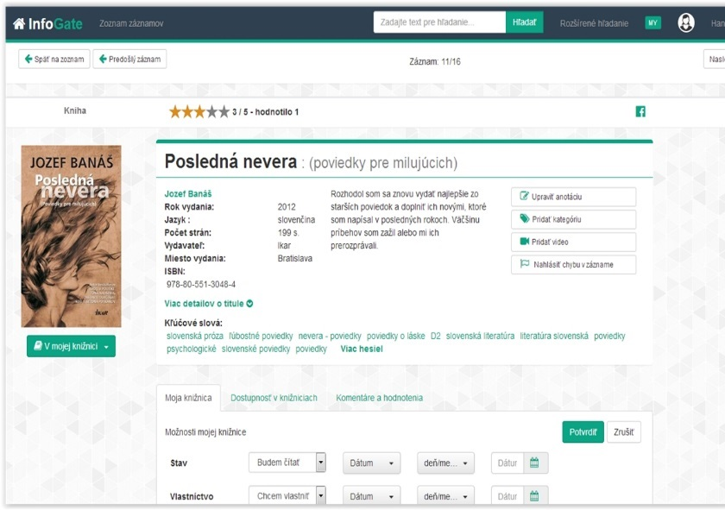
Ciele
zamerané na používateľov
Stať sa komunitným portálom
(Oproti bežnému OPACu) ponúkať okrem bibliografického záznamu aj:
Hodnotenia a komentáre
Odporúčania literatúry
Recenzie a aktivity s knihou
Širší kontext (videá, zvukové ukážky)
Obálky kníh a anotácie
Moja knižnica

Slide 5
Moja knižnica (MyLib)
Súkromný katalóg
Zápis a filtrovanie stavov
Čítam
Čítal som
Chcem čítať
Vlastním / vlastnil som
Chcem vlastniť
Moje výpožičky
Požičal som
Mal som požičané
Čo je MyLIB?
Funkčná nadstavba katalógu InfoGate určená jednotlivcom, ktorí chcú mať poriadok v prečítaných / vlastnených knihách
Funkcie
Tvorba vlastnej zbierky záznamov
Prebratie záznamu z InfoGate na 2 kliky
Vytvorenie záznamu vyplnením formuláru
Evidencia čitateľskej aktivity
Zápis detailov (miesto uloženia, kategória, poznámka)
Jednoduché výpožičky
Požičal som (komu, kedy, dokedy, história)
Požičali mne
Prehľad stavov
Moje hodnotenia kníh
Mnou pridané komentáre

Slide 6
Pre malé knižnice (BibLib)
Systém zdarma
Určené pre
Čo je BibLib?
Funkčná nadstavba katalógu InfoGate určená inštitúciám, ktoré chcú spracovať svoj fond v systéme a automatizovať proces výpožičiek.
Funkcie
Tvorba vlastnej zbierky záznamov
Prebratie záznamu z InfoGate na 2 kliky
Vytvorenie záznamu vyplnením formuláru
Zápis detailov (miesto uloženia, kategória, poznámka)
Jednoduché výpožičky
Komu, kedy, dokedy, história
Online katalóg
Stránka knižnice so základnými údajmi
Knižnica sa stáva súčasťou InfoGate
Spolky a nadácie
Firmy a inštitúcie
Školy a škôlky
Obecné knižnice
Aj bez profesionálneho knihovníka
Zdarma

Slide 7
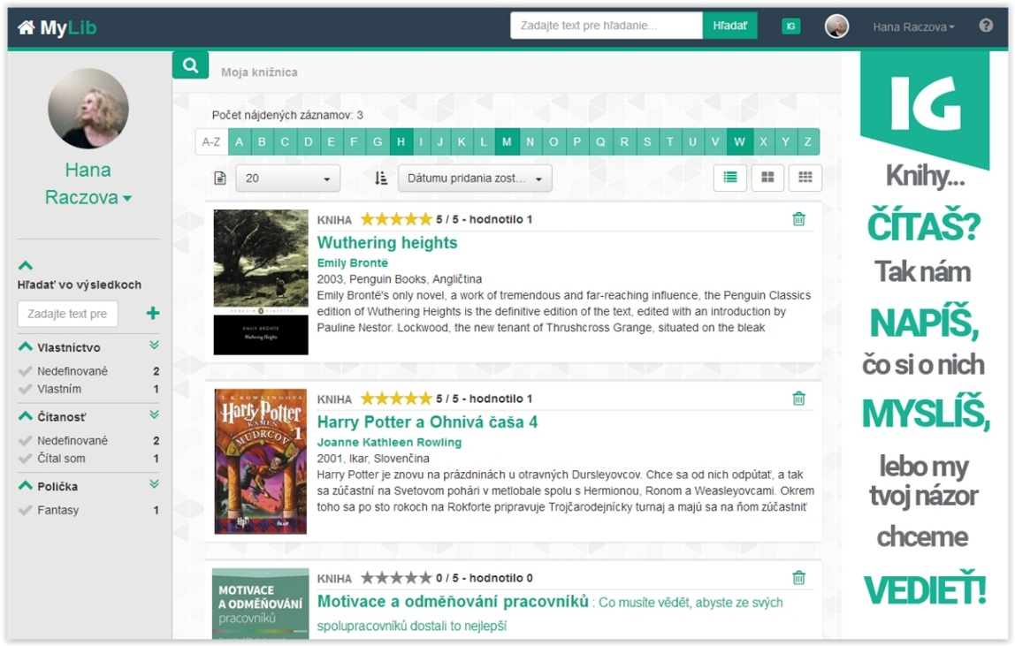
7
Partneri projektu
InfoGate
Mapakniznic.sk
Knihovníčkin svet
Úlet s knihou
Malý pampúch
Knižné červy
Katedra KKIV
Zapojené knižnice
Máte blog? Pridajte sa!

Slide 8
8
Pripravované funkcie a rozšírenia
Pre BibLib aj MyLib
Rozšírenie údajov a funkcií pri správe exemplárov (evidencia kusov, čiarové kódy, úbytky)
Výpožičky pomocou čítačky čiarových kódov
Evidencia čitateľov knižnice
Automatizovanie výpožičného procesu (výpožičné parametre, upomienky a pod.)
Predaj kníh (Grada) a audiokníh (Audiolibrix) + bazár kníh

Slide 9
9
Možnosti spolupráce a propagácie
Katalógu InfoGate
Ste vydavateľ a / alebo máte e-shop? Poskytneme vám priestor na propagáciu v IG
Máte knižný blog? Píšete recenzie? Pridajte ich do InfoGate a získavajte publikum
Radi súťažíte o knihy a knižné poukážky? Sledujte nás na našom FB profile*
Hľadáte si prax alebo stáž? Potrebujeme pomôcť s administráciou (aj z domu :)
* www.facebook.com/Infogatesubornykatalog

Slide 10
Ďakujem za pozornosť
SVOP spol. s r. o.
Palo Špáni SVOP, spol. s r. o. spani@svop.sk podpora@infogate.sk
www.InfoGate.sk
www.facebook.com/Infogatesubornykatalog

